Slide 1
網頁程式設計期末專案
00757118簡佑恩
00757149陳博脩

Slide 2
寶島記事

Slide 3
創作動機
大多數的台灣人都很健忘
有時候發生一些震驚社會的事情
或一些令人感到有趣的趣事
都會因為時間而慢慢被人們淡忘
於是我們決定設計一個網站
能夠讓人找回當初那些令人印象深刻的事件

Slide 4
網站特色
幫健忘的台灣人紀錄
曾經發生的點點滴滴
我們網站特別關注奇怪的事件，像是
神經病殺人無罪、政治人物失言等，
還有那些令人發笑的迷因梗圖

Slide 5
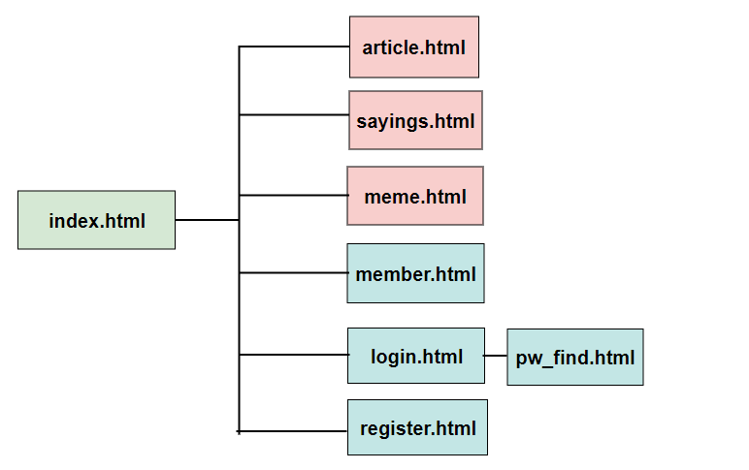
網站架構

Slide 6
網站架構
index.html為首頁，可以選擇進入3個網頁
(1) article.html：放文章、圖片及參考連結(YT)
(2) sayings.html：放人物的經典語音
例：韓國瑜 “可憐哪”、 “高雄發大財”
王世堅“Over my dead body”
(3) meme.html：放迷因，為一個主題及多張圖片
login.html：進入網站時預設為訪客
帳號密碼登入後可以為網站新增項目
register.html：註冊會員
pw_find：透過註冊時的信箱找回密碼
member.html：修改會員資料，暱稱、密碼等

Slide 7
使用技術
1.HTML
2.CSS
3.JavaScript
4.Jquery
5.PHP
6.MySQL
7.YouTube

